Slide 1
القبض على الرب يسوع المسيح ومحاكمته

Slide 2
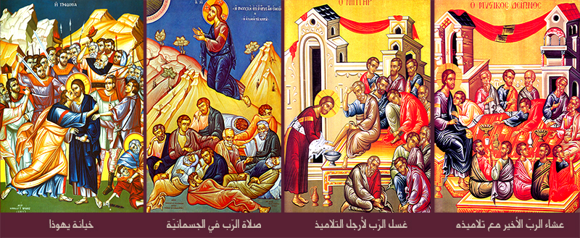
آية للحفظ
" وابنُ البشر ماضٍ، كما هو مكتوب عنهُ. ولكن الويل لذلك الإنسان الذي على يدهِ يُسلِّم ابن البشر، قد كان خيراً لذلك الإنسان لو لم يولد ". (متى 26 : 24).

Slide 3
العشاء الأخير " العشاء السِّري "

Slide 4
القبض على الرَّب يسوع وتسليمه من يهوذا الإسخريوطي

Slide 5
تسليم الرب يسوع المسيح :
طلب الرب يسوع من تلاميذه أن ينطلقوا إذ شعرَ بقدوم الرِّجال اليهود ، وقال لهم : " قوموا ننطلق. فهوذا قد قَرُبَ الذي يسلمني " (متى 26 : 46).
وكان جمعٌ كبيرٌ من الجنود والحراس ومعهم " يهوذا الإسخريوطي ". أحد تلاميذ يسوع المسيح. وكان قد اتفق معهم أن يُسلِّمهم الربّ يسوع مقابل " ثلاثين من الفضة ".
وأعطاهم علامه أنَّ الذي يُقبلُهُ هو يسوع المسيح . وهُنا تقرَّبَ يهوذا من يسوع وقبَّلَهُ فقال له يسوع " يا يهوذا أبقبلةٍ تُسلِم ابن البشر ؟" (لو 22 : 48).
وسلَّمَ نفسهُ وقال لبطرس : " أرجع سيفك إلى غمدهِ، لأنَّ كل الذين يأخذون بالسيف، بالسيف يَهلكون" ( متى 26 : 52).

Slide 6
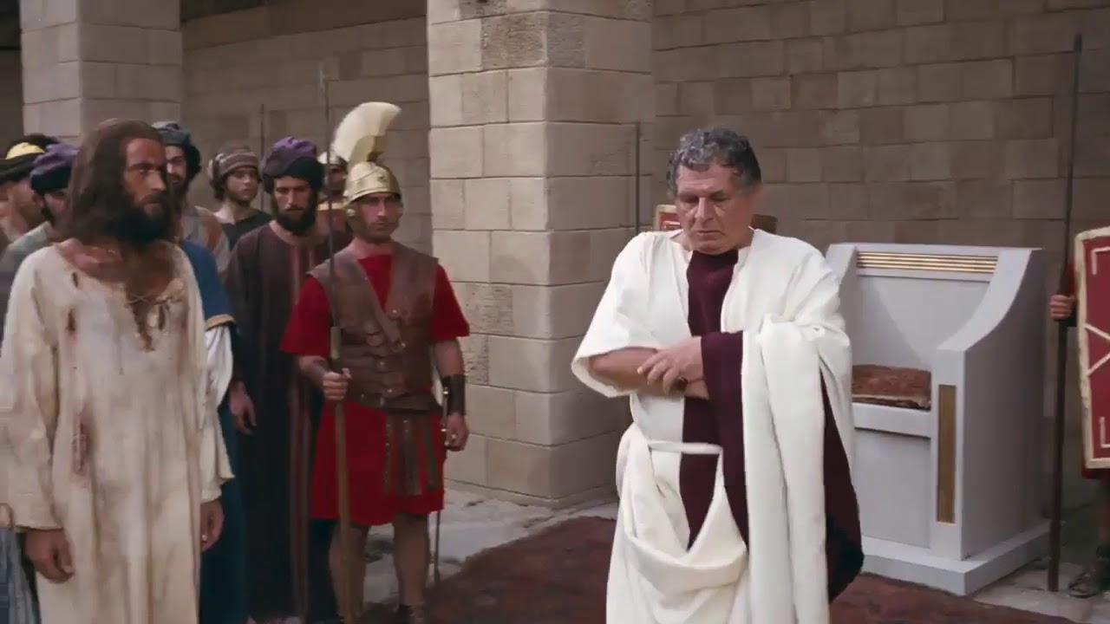
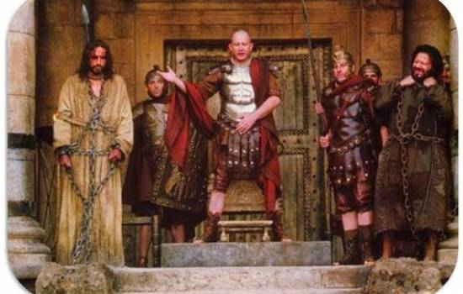
المحاكمة غير العادلة
بعد أن أُلقي القبض على الربّ يسوع أخذوهُ الجنود إلى
"بيت حنَّان" الذي أرسلهُ إلى "قيافا" رئيس الكهنة لمحاكمته.
سأل رئيس الكهنه يسوع عن تلاميذه وتعاليمه، فأجابهُ يسوع :
أنا كلَّمتُ العالم علانيةً،.... ولم أتكلم بشيءٍ خِفيَةً. (يو 18 : 20).
أثناء ذلك أنكر بطرس أنه يَعرف الرب يسوع، حيث كان رؤساء الكهنة وجميع أعضاء المجلس يطلبون شهادة على الرب يسوع ليقتلوه.

Slide 7
محاكمة الرب يسوع أمام بيلاطس وهيرودوس
- لقد عرف رجال المجمع أن بيلاطس الروماني لن يهتم بإدعاءاتهم الدينية فأعطوه قضية الرب يسوع " بصبغة سياسية " وأنهُ عدوٌّ لقيصر. وقدَّموا إلى بيلاطس تُهماً كاذبة وباطله.
- سمع بيلاطس كلام يسوع واقتنع ببرائته. ولما سمع أنهُ من الجليل أرسلهُ إلى "هيرودوس " ملك الجليل حتى يتخلص من محاكمته.
سأل هيرودوس الرب يسوع الكثير من الأسئله ولكن يسوع لم يُجبهُ فسخِرَ منه هيرودوس وألبسهُ ثوباً قُرمزياً " أي لون خمري " حيث كان هذا لباس الملوك. وأرسلهُ إلى بيلاطس مره أخرى.
- وهنا سمع بيلاطس كلام الرب يسوع مره أخرى وسألهُ : أأنت ملك اليهود ؟ فأجابهُ يسوع : أنت تقول أني ملك.
- غَسَلَ بيلاطس يديّهِ وقال أنا بريء من دم هذا الإنسان . انظروا أنتم في أمره.

Slide 8
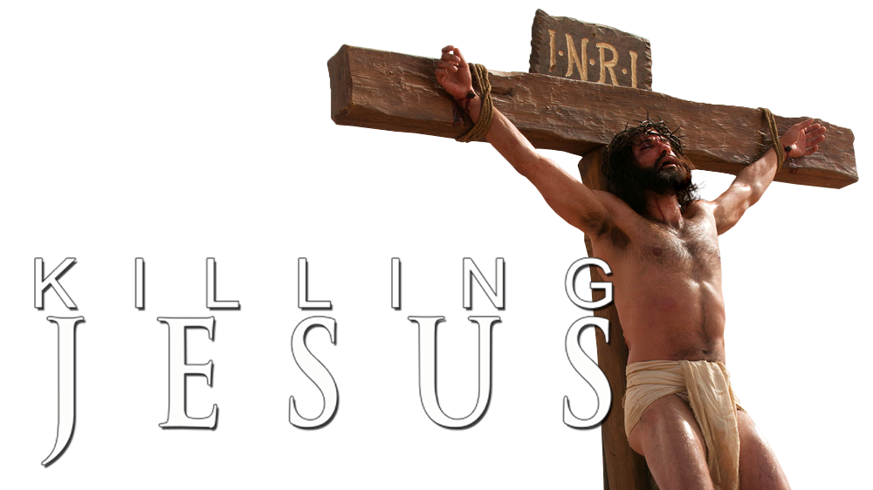
العِبر المستفادة من الدرس :
1- نلجأ إلى الصلاة وطلب مشيئة الله قبل أي عمل نقوم به.
2- نقول الحق مهما كانت النتيجة .
3- نصفح ونسامح عندما يُخطيء إلينا الآخرون .
4- الأمانه مع الآخرين .
5- الطاعة : نُطيع ونقبل الآخر بمحبة .
6- لا نستسلم للضعف مهما كان .
7- نجد لأخينا عُذراً .

Slide 9
نسجد لآلامك أيُّها المسيح

